Slide 1
¡Exprésate! UNO Chapter 3-2
Weather Expressions
Page 102

Slide 2
Weather
What’s the weather like?
¿Qué tiempo hace?

Slide 3
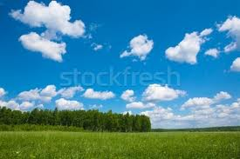
Weather
The weather is nice.
Hace buen tiempo.

Slide 4
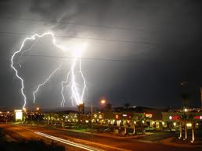
Weather
The weather is bad.
Hace mal tiempo.

Slide 5
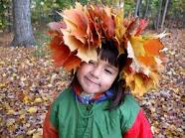
Weather
It’s cool.
Hace fresco.

Slide 6
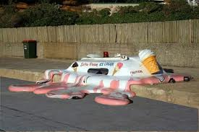
Weather
It’s hot.
Hace calor.
Frying an Egg

Slide 7
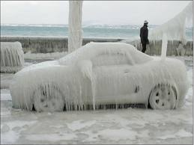
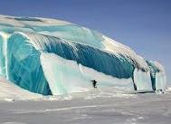
Weather
It’s cold.
Hace frío.
Homemade Ice
Instant Ice

Slide 8
Weather
It’s sunny.
Hace sol.

Slide 9
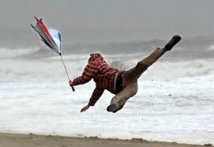
Weather
It’s windy.
Hace viento.
Hurricane Winds

Slide 10
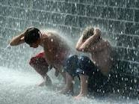
Weather
It’s raining.
Llueve.
Typhoon Rainfall
Singing in the Rain

Slide 11
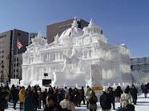
Weather
It’s snowing.
Nieva.
Time Lapsed Snowfall

